Slide 1
تعد نظرية المباراة من أكثر أساليب بحوث العمليات ملائمة للمواقف العسكرية حيث تتعلق بدراسـة مواقف المنافسة والصراع. وقد تطورت نظرية المباراة بشكل كبير بفضل أبحاث العالم Neuman Von في عـام 1928 حيـث برهن من خلال تحليلاته أسس نظرية المباراة وكيفية اتخاذ القرارات. إلا أن أبحاثه لم تنـشر إلا سـنة 1944 بالاشتراك مع العالم Morganstern Oskar على شكل كتاب سمي "نظرية المباريـات والـسلوك الاقتصادي".
"Theory Of Games and Economic Behavior"
نظرية المباراة هي عبارة عن دراسة للإستراتيجيات في حالة المراهنات والمنافسة والمواجهة بـين طرفين (فردين، أو شركتين، أو دولتين ) أو أكثر، ويسمى كل منهم باللاعب وأمامهم فـرص لاختيـار بدائل متاحة لهم . إن كل بديل يؤثر على قيمة ما يحققه اللاعب الآخر من عائـد، بحيـث أنـه يوجـد تعارض في الأهداف وإن كل طرف يحاول إيقاع أكبر خسارة بالطرف الآخر. إن كـل جهـة تتمتـع بحرية في اختيار الأسلوب والإستراتيجية التي ترى أنها تؤدي إلى نتائج جيدة لها. أما كلمة المباراة فإنها تعني المنافسة النشطة بين جهتين أو أكثر وفقا لقاعدة محددة مسبقا. وتستخدم في المنافسة بين الشركا ت في تحديد أسعار المنتجات وحملات الدعاية للانتخابات السياسية وكذلك فـي الحروب. وهناك أنواع من المباريات مثل الشطرنج تكون أهدافها وقواعدها معروفـة للاعبـين وإن خبـرة اللاعب أحيانا تمكنه من التنبؤ برد الفعل بالنسبة لخصمه لإستراتيجيه معينة قد يتبعهـا فـي المبـاراة، ويتنافس اللاعبان ونجاح واحد منهم يكون عادة على حساب اللاعب الآخر، وكل لاعب يختـار وينفـذ الإستراتيجية التي يعتقد أنها تؤدي إلى كسب المباراة.

Slide 2
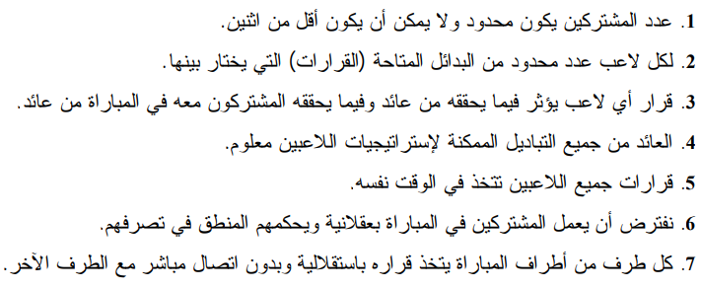
قواعد المباراة

Slide 3
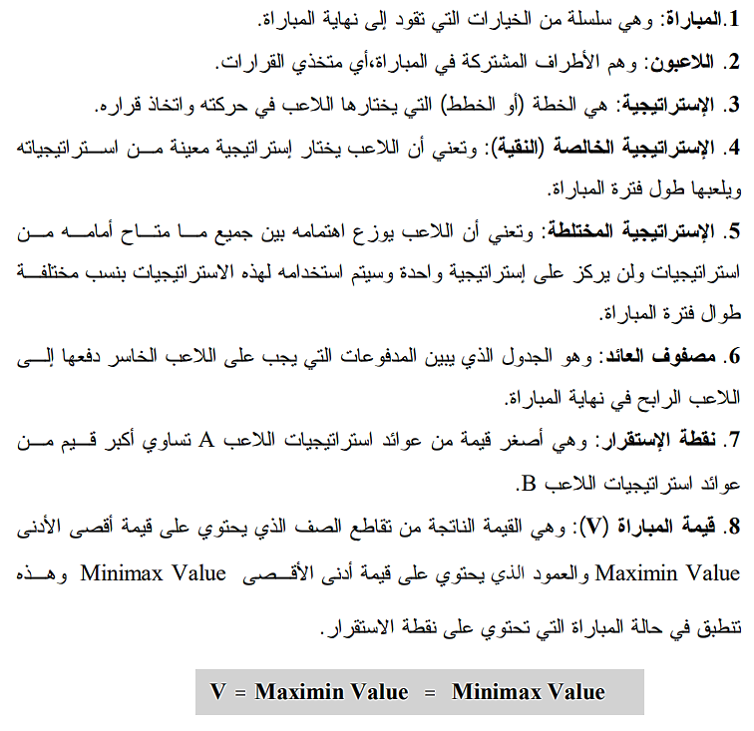
المصطلحات المستخدمة في نظرية المباراة

Slide 4
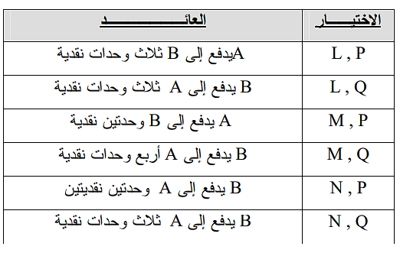
المباراة ذات المجموع الصفري:
وهي مباراة بين لاعبين فقط والتي يكون فيها مجموع عوائد اللاعب ين في نهاية المبـاراة يـساوي صفر. أي أن ما يربحه اللاعب الأول يخسره اللاعب الثاني. ولغرض توضيح المباراة بين طرفين ذات المجموع الصفري نأخذ المثال الآتي:
مثـــال
الجدول

Slide 5
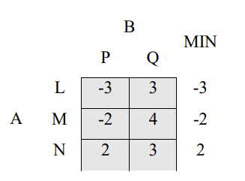
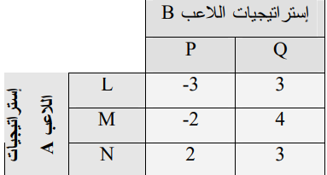
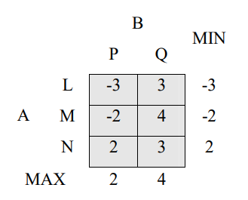
مصفوفة المباراة (مصفوفة العائد) تكون كالتالي:
الجدول 1
الجدول
الجدول 2

Slide 6
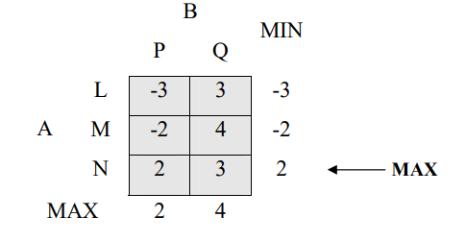
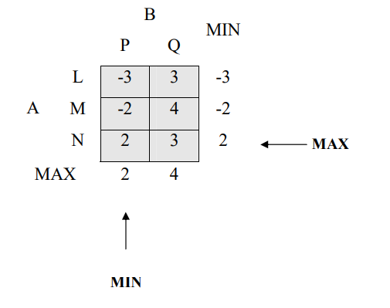
الجدول 3
الجدول 4

Slide 7
الإستراتيجيات المهيمنة
في حالة المصفوفات للمباريات ذات الأبعاد الكبيرة وفي حالة كون المباريات لا تحتوي على نقطـة استقرار نستطيع تحت ظروف معينة نختصر حجم المصفوفة المعطاة إلى حجم اصغر بأسلوب الهيمنة. ويقصد بالهيمنة أنها درجة الأفضلية التي تتميز بها إستراتيجيات اللاعب A أو اللاعـب B علـى غيرها من الإستراتيجيات ولنفس اللاعب . أما الإست راتيجيات التي يتم الهيمنة عليها (المحذوفـة ) فهـي الإستراتيجيات التي لا يستخدمها اللاعب مهما كانت الإستراتيجية التي يلعبها خصمه

Slide 8
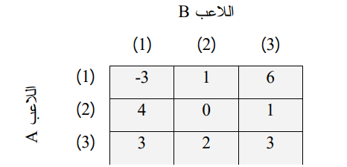
تتمثل قواعد الهيمنة في:
نلاحظ أن عملية حذف الصفوف والأعمدة لا تؤثر على قيمة المباراة سواء كانت مستقرة أم غيـر مستقرة أم غير مستقرة وكما هو موضح في الأمثلة الآتية:
الجدول
مثـــال
نفرض أن لدينا المباراة الآتية:

Slide 9
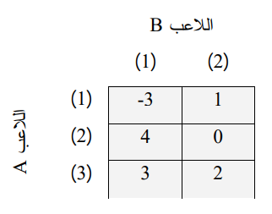
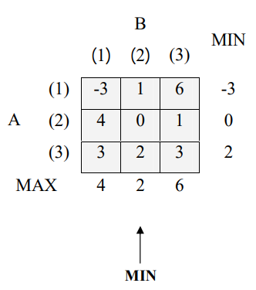
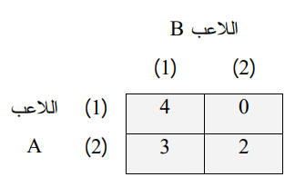
الحــــل:
الجدول 2
الجدول1
كذلك لو حذفنا الصف الأول لكون جميع قيمه أصغر من قيم الصف الثالث المناظرة نحصل على:
الجدول 3
نلاحظ أن المباراة مستقرة وقيمتها تساوي .2 ولو حذفنا العمود الثالث لكون جميع قيمه أكبر من قيم العمود الثاني المناظرة نحصل على:
لوجدنا أن المباراة تبقى مستقرة وتبقى قيمتها تساوي .2

Slide 10
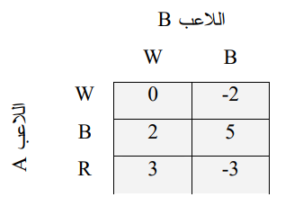
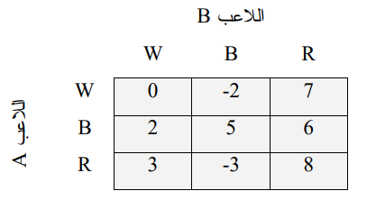
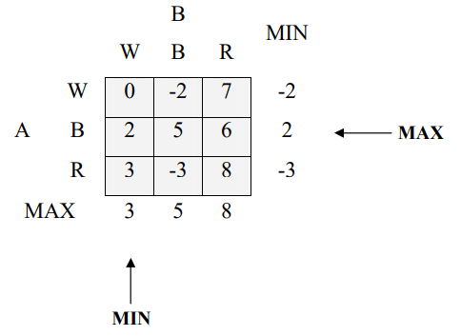
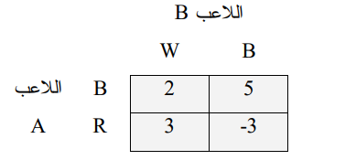
مثـــال:
اللاعبان A,B لكل منهما لديه ثلاث اختيارات من ثلاثة ألـوان هـي الأبـيضW والأسـود B والأحمر R . أوجد الإستراتيجيات المثلى لكل لاعب وقيمة المباراة.
الجدول 2
الجدول
نقارن الصفوف، نجد أن جميع قيم الصف الأول هي أقل من قيم الصف الثاني المناظرة لذلك يـتم حذفه لنحصل على المصفوفة الآتية:
الحــــل:
الجدول1
الجدول 3
نلاحظ أن المباراة غير مستقرة.

Slide 11
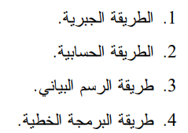
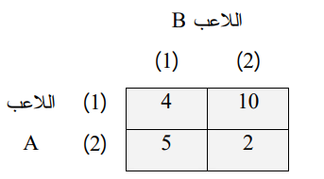
وهنا نحصل على مصفوفة (2×2) غير مستقرة ويمكن حلها بالطريقة الجبرية أو الحسابية، كما سنتعرف على ذلك لاحقا
مباراة الطرفين في حالة عدم وجود نقطة استقرار:
المباراة لا يمكن أن تكون في جميع الحالات مستقرة، أي احتوائها على نقطة الاستقرار والذي يعني أن الاستراتيجيات المستخدمة من قبل كلا اللاعبين هي استراتيجيات نقية. فإذا كانت المباراة لا تحتوي على نقطة استقرار أي أن أعلى قيمة من القيم الصغرى للـصفوف لا تساوي أصغر قيمة من القيم الكبرى للأعمدة.
الطريقة الجبرية:
تستخدم هذه الطريقة عندما تكون المباراة بين لاعبين فقط وكل لاعب له إستراتيجيتين أي عندما تكون مصفوفة المباراة بحجم (2×2) فقط. ولغرض توضيح هذه الطريقة نأخذ المثال التالي: ولو فرضنا أن مصفوفة العائد هي:
تكون استراتيجيات اللاعبي ن استراتيجيات مختلطة ، وان كل لاعب سيوزع اهتمامه بين ما هو متاح له من استراتيجيات ولن يركز على إستراتيجية واحدة فقط و إنما سيخصص جزء من وقـت المبـاراة للعب الإستراتيجية الأولى وجزء آخر من وقت المباراة للعب الإستراتيجية الثانية وهكذا..
الجدول
طرق حل المباراة في حالة الاستراتيجيات المختلطة: من الممكن حل المباراة في حالة الاستراتيجيات المختلطة باستخدام إحدى الطرق الآتية:

Slide 12
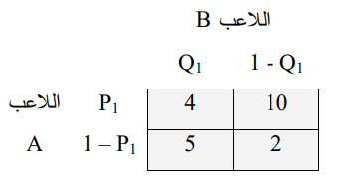
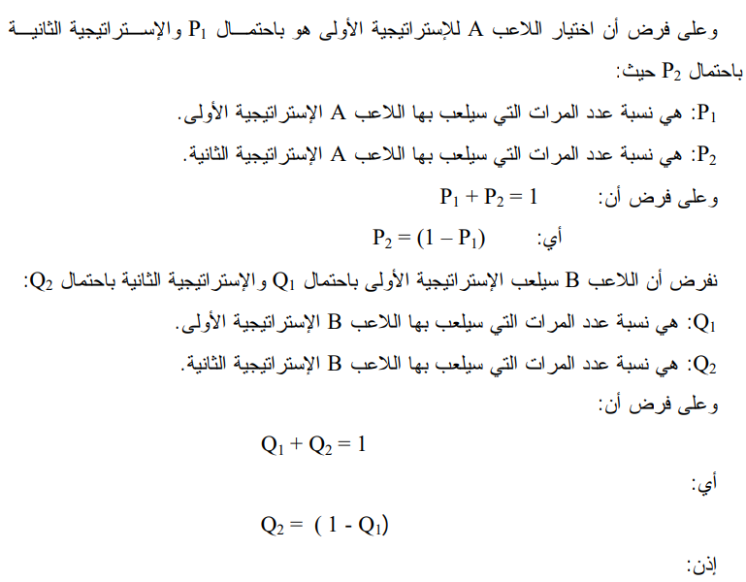
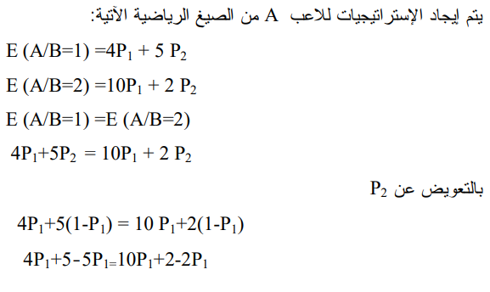
الجدول1

Slide 13
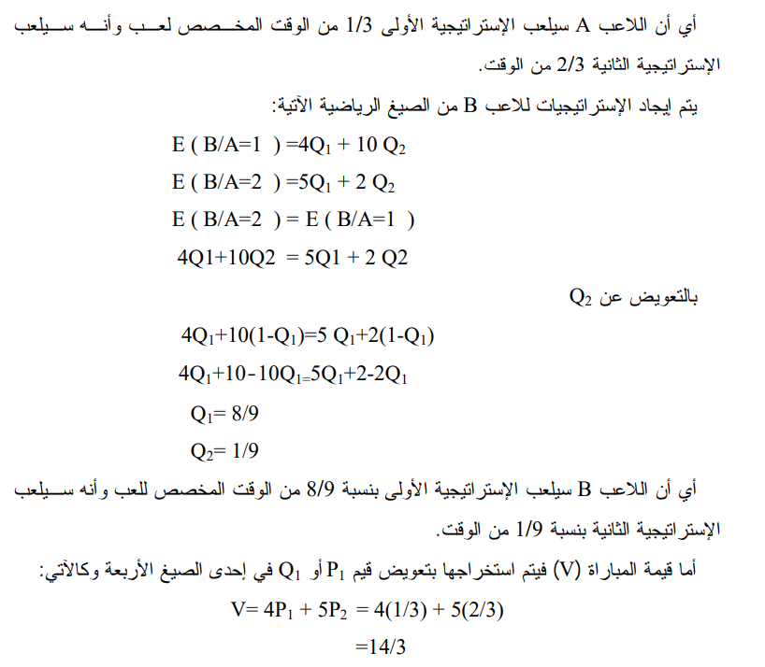
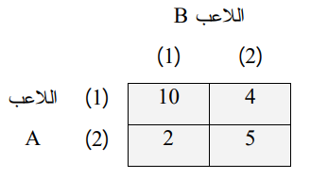
الطريقة الحسابية:
تستخدم هذه الطريقة عندما تكون المباراة بين لاعبين فقط ولكل لاعب له سـتراتيجتين أي عنـدما تكون مصفوفة المباراة بحجم (2×2) فقط. ولتوضيح هذه الطريقة نستعين بالمثال السابق وكالآتي:
الجدول
بعد التأكد من أن المباراة غير مستقرة، يتم حل مصفوفة المباراة باستخدام الطريقة الحسابية وعلـى وفق الخطوات الآتية:
1- نستخرج الفرق بين العددين في الصف الأول نضع القيمة المطلقة للفرق أمام الصف الثاني.
2 - نستخرج الفرق بين العددين في الصف الثاني نضع القيمة المطلقة للفرق أمام الصف الأول

Slide 14
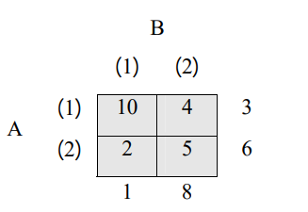
أما اللاعبB فسوف يستخدم إستراتيجياته تسعة مرات، أي أنه سيلعب الإستراتيجية الأولى بنـسبة 9/8 من الوقت المخصص للعب وأنه سيلعب الإستراتيجية الثانية بنسبة 9/1 من الوقت . إن هذه النتائج هي النتائج نفسها التي حصلنا عليها في الطريقة السابقة. أما قيمة المباراةV فنحصل عليها كالآتي:
3 - نستخرج الفرق بين العددين في العمود الأول نضع القيمة المطلقة للفرق أمام العمود الثاني.
4 - نستخرج الفرق بين العددين في العمود الثاني نضع القيمة المطلقة للفرق أمام العمود الأول. إن النتائج تكون كالآتي:
الجدول1
أي أن قيمة المباراة يتم الحصول عليها وذلك بضرب العائد الذي يحصل عليه اللاعبA في حالـة اختياره الإستراتيجية الأولى في عدد المرات التي يلعب بها اللاعبB الإستراتيجية الأولى مضافا لهـا العائد الذي يحصل عليه اللاعبA في حالة اختياره الإستراتيجية الأولى في عدد المرات التي يلعـب بها اللاعب B الإستراتيجية الثانية مقسوما على مجموع اللعبات. وبنفس الأسلوب يمكن الحصول على قيمة المباراة في حالة اختيار اللاعب A للإستراتيجية الثانية.
يتضح من النتائج التي حصلنا عليها أن اللاعبA سوف يستخدم إستراتيجياته تسعة مـرات حيـث يلعب الإستراتيجية الأولى ثلاث مرات والإستراتيجية الثانية ستة مرات،أي أنه سـيلعب الإسـتراتيجية الأولى بنسبة 3/1 من الوقت المخصص للعب وأنه سيلعب الإستراتيجية الثانية بنسبة 3/2 من الوقت.

Slide 15
الطريقة البيانية:
نفرض أن اللاعب B يختار الإستراتيجية الأولى باحتمال 1Qوالإستراتيجية الثانيـة باحتمـال 2Q والإستراتيجية الثالثة باحتمال 3Q
وإن:
مثـــال
نفرض أن قيمة المباراة V وهي تمثل نتيجة المنافسة بين الشركتينA,B فإذا وقع اختيار الشركة B على الإستراتيجية الأولى فإن نتيجة الاختيار للشركة A هو:
بعد التأكد من أن المباراة غير مستقرة، يتم حل مصفوفة المباراة باستخدام الخطـوات الآتيـة مـع ملاحظة أن الطريقة البيانية تبدأ بالتحليل دائما بالنسبة للاعب الذي يمتلك إستراتيجيتين وفي هذا المثال هو اللاعب A.

Slide 16
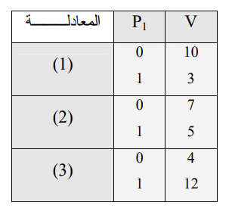
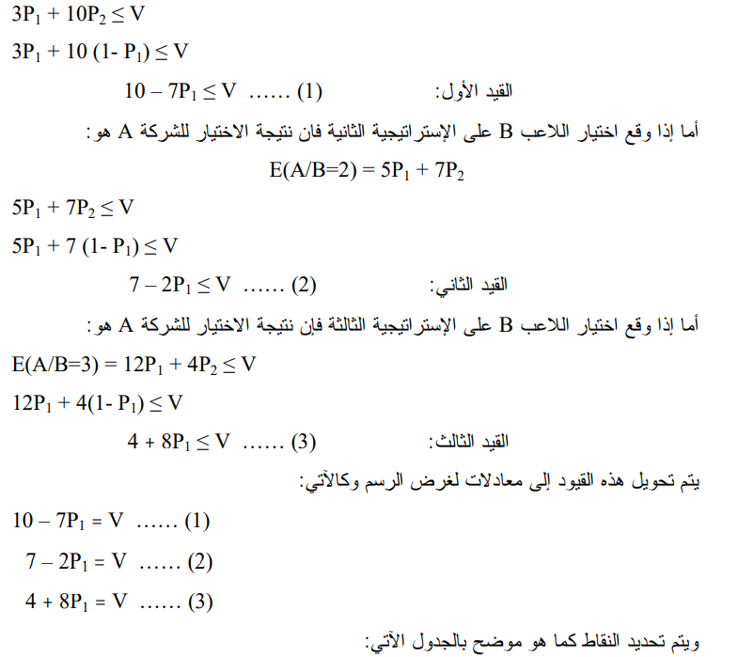
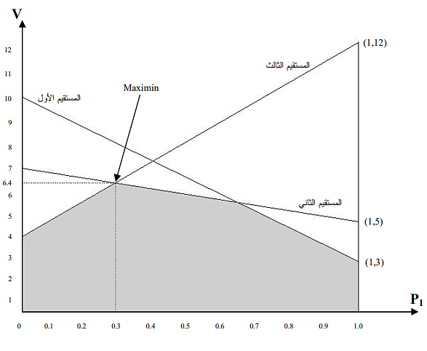
الجدول1
نرسم خطوط مستقيمة لمعادلات القيود وكما في الشكل:
الشكل

Slide 17
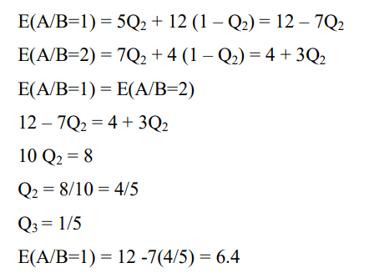
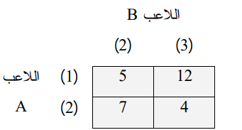
المنطقة المضللة هي منطقة الحلول الممكنة وان الشركةA تحاول أن تجعل نتيجة المنافسة أكبـر ما يمكن. إن أعلى نقطة في منطقة القبول هي نقطة تقاطع المستقيم الثاني مع المستقيم الثالث.
من الرسم نجد أن قيمة المباراة 6.4=V وهذا ربح إلى A بعـد كـل لعبـة فـي حالـة إتباعـه الإستراتيجية الأولى باحتمال 0.3 =1P و 0.7 =2P لتحديد سياسات اللاعب B نلاحظ أن هناك خطين يمران في النقطةMaximin الأول يعـود إلـى سياسة B الثانية والثاني إلى سياسة B الثالثة، وهذا يدل على أن اللاعـب B يمكـن أن يخلـط بـين السياستين الثانية والثالثة، أي أن:
ومن الجدير بالملاحظة أن ميل المعادلتين الثانية والثالثة متعاكس الإشارة. وفي حالة مرور أكثر من خطين في نقطة Maximin فإن اللاعـبB يمكـن أن يخلـط بـين السياسات التي تمثلها تلك الخطو ط، وأن أي خطين مستقيمين لهما إشارة متعاكسة في ميله ما يمكـن أن يعطينا حلا أمثلاَ بديلاً.
الجدول2

Slide 18
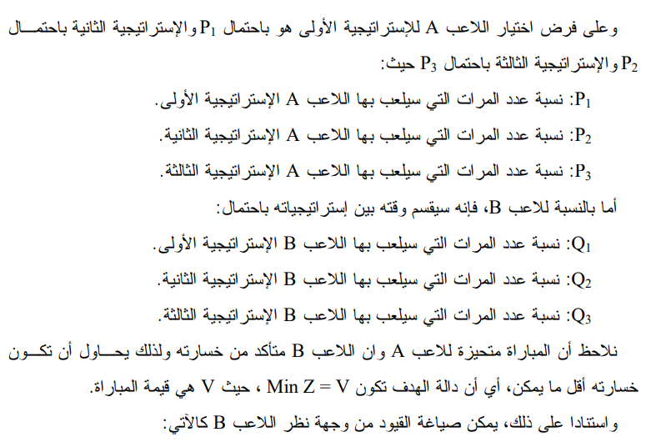
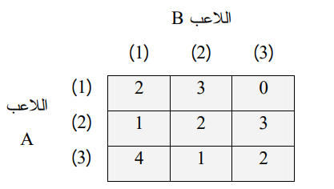
طریقة البرمجة الخطیة:
تستخدم هذه الطريقة في جميع المباريات ذات المجموع الصفري بين لاعبين وخاصة تلـك التـي تكون من النوعN×M حيت أن : 2 <N,M عند عدم وجود نقطة استقرار وعدم إمكانية تقلـيص المباراة إلى درجة أدنى حتى نتمكن من حلها بالطرق السابقة، تقدم البرمجة الخطية أفضل حـل لمثـل هذه المشاكل.
في هذه الطريقة يتم تحويل المباراة إلى صيغة برمجة خطية وتمثل كل إستراتيجية باحتمال معـين . والمثال الآتي يوضح هذه الطريقة:
مثـــال
نفرض أن لدينا المباراة الآتية:
الجدول

Slide 19
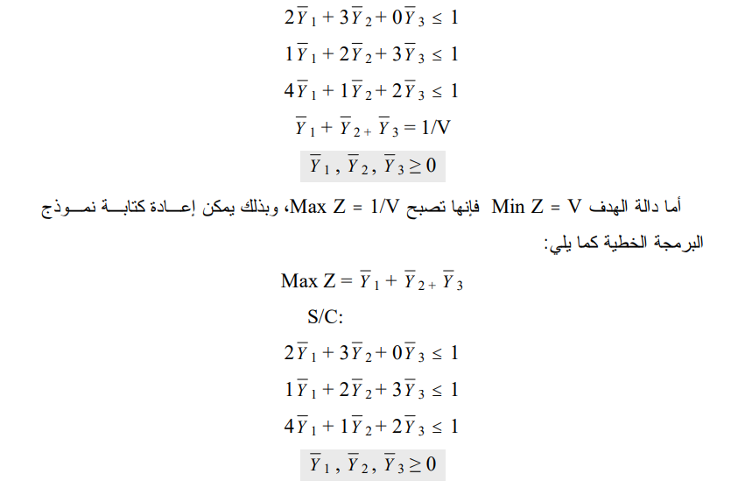
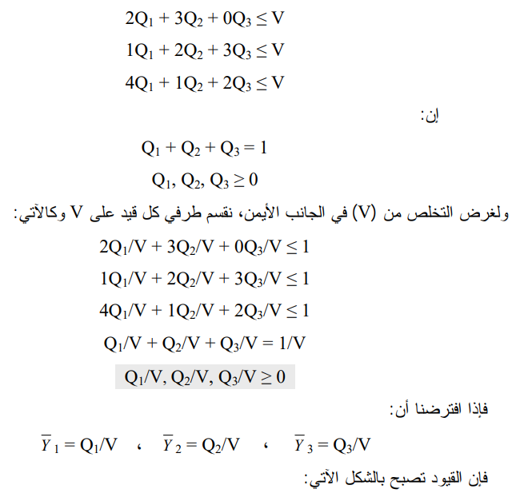

Slide 20
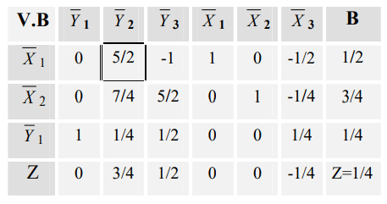
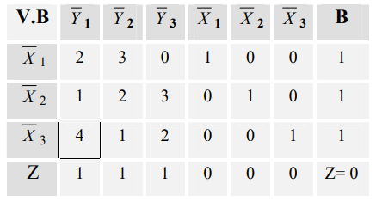
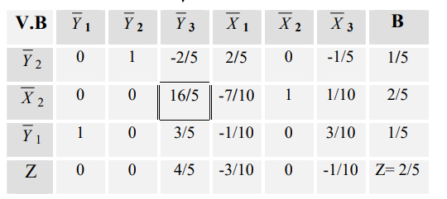
الجدول2
ويتم ترتيب البيانات في الجدول الأول وكما هو موضح أدناه:
الجدول1
الجدول3
ونكمل بطريقة السمبلكس لنحصل الجداول كما يلي :

Slide 21
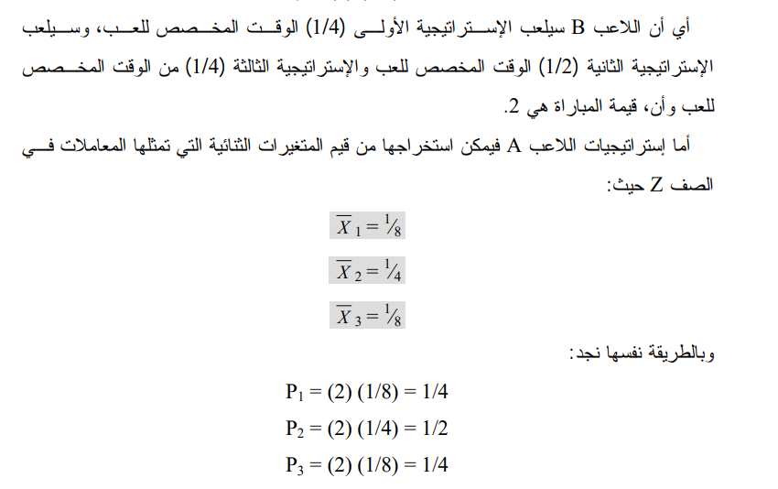
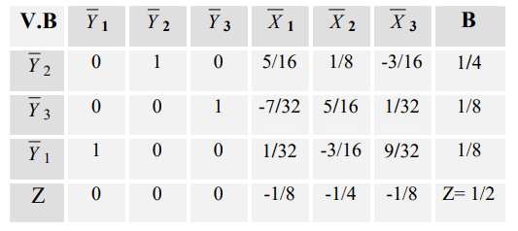
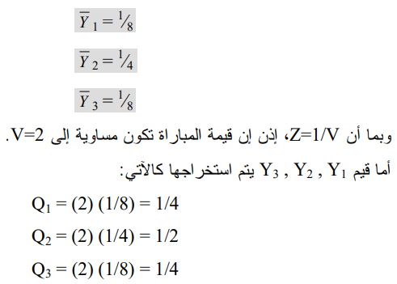
والجدول الأخير للمشكلة يظهر بالشكل الأتي:
الجدول 4
الحل الأمثل هو:
أي أن اللاعبA سيلعب الإستراتيجية (1/4) الوقت المخصص للعـب، وسـيلعب الإسـتراتيجية الثانية (1/2) الوقت المخصص للعب والإستراتيجية الثالثة (1/4) من الوقت المخصص للعب. وبما أن قيمة المباراة هي 2 فإن اللاعب A هو الذي سيفوز بالمباراة.

